Slide 1
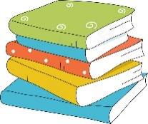
三
下
数
学
7.1 小数的初步认识
讲师：xippt
2021年1月9日

Slide 2
目
录
1
温故知新
CONTENTS
2
新知探究
3
课堂练习

Slide 3
温故知新
03
1
学而时习之，不亦说乎

Slide 4
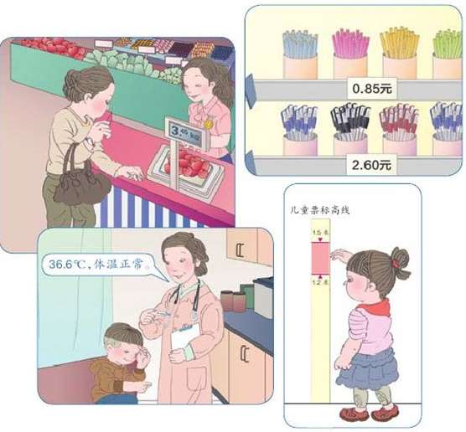
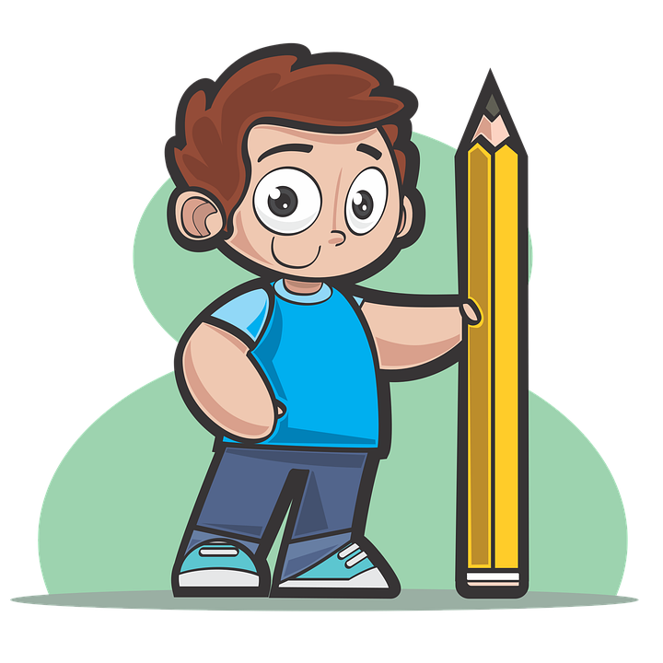
温故知新
你知道小数吗？它们在生活中有哪些应用？
你还在哪里见过小数？

Slide 5
温故知新
知识小结
小数的意义
小数的读法
认识小数
小数的写法
小数的初步认识
小数的大小比较
加减法计算
小数加减法
解决实际问题

Slide 6
温故知新
知识小结
我今天花3.45元买了一些瓜子。
认
识
小
数
方方用0.85元买了5根铅笔。
妈妈用2.60元买了一斤韭菜。
这条线段的长是1.2米。
这些苹果的质量是1.5千克。
像3.45，0.85，2.60，36.6，1.2和1.5这样的数叫小数。

Slide 7
新知探究
03
2
学而时习之，不亦说乎

Slide 8
新知探究
1分米是$\frac{\text{1}}{\text{10}}$，还可能写成0.1米。
18厘米是$\frac{\text{18}}{\text{100}}$，还可以写成（ )米。
0.18
分母是10的小数可以写成一位小数，
分母是100的小数可以写成两位小数。

Slide 9
新知探究
3.45
读作：三点四五
小数的读法
小数点
先读整数部分，按照整数的读法读；再读小数点，小数点读作“点”；最后读小数部分，按顺序依次读出每一位上的数字。

Slide 10
新知探究
小数点
零点七五
写作：0.75
小数的写法
先写整数部分，按照整数的写法来写，整数部分是零就写0；再写小数点，小数点写在个位的右下角；小数部分按顺序依次写出每一位上的数字，不管有几个零，都要一一写出来。

Slide 11
新知探究
4.3○5.3
6.4○6.3
＜
＞
请你独立完成！
小结：比较两个小数的大小，先看小数的整数部分，整数部分大的小数这个小数就大；如果两个小数的整数部分相同，就比较小数部分，十分位上的数大，这个小数就大。

Slide 12
新知探究
5.7
9.51-3.6=
5.91
2.5+3.2=
.
2.5
+3.2
9.51
-3.6
.
5
9
5
1
.
7
小结：小数加减法的计算方法，先把小数点对齐，其他与整数加减法的计算方法相同，注意进位和退位。

Slide 13
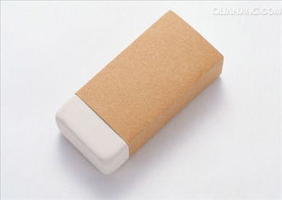
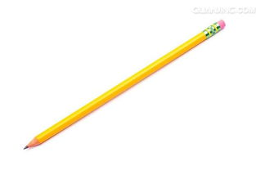
新知探究
购买以下两种商品，一共用去了多少元？
8角
5角
0.8+0.5=
1.3（元）
0.8
+0.5
1.
3
答：买一块橡皮和一支铅笔一共用去1.3元。

Slide 14
新知探究
3元6角
5角
3.6-0.5=
3.1（元）
3.6
-0.5
3.
1
答：买一个铅笔盒比一支铅笔多花3.1元。

Slide 15
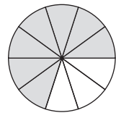
新知探究
$$\frac{\text{3}}{\text{10}}$$
$$\frac{\text{7}}{\text{10}}$$
（ ）
（ ）
0.3
（ ）
0.7
（ ）

Slide 16
新知探究
二点六八
小数点左边按整数读法来读，小数点右边的数依次读出来。
（1）2.68 读作（ ）
（2）0.69 读作（ ）
零点六九
（3）3.58 读作（ ）
三点五八
（2）45.03 读作（ )
四十五点零三

Slide 17
新知探究
请你写出下面的小数。
（1）三十点六三 写作（ ）
30.63
0.07
（2）零点零七 写作（ ）
5.70
（3）五点七零 写作（ ）
（4）三十点四五 写作（ ）
30.45
小数点左边的按照我们学过的整数的写法来写，小数点右边的数从左至右一个一个地依次写出。

Slide 18
新知探究
1.8
小数大小的比较方法和整数的比较方法相同。
（1）1元8角=( )元
（2）2分米=（ ）米
（3）12厘米=（ ）米
0.2
0.12
在○里填上>、<或=。
>
（1）3.57○1.23
（2）0.23 ○0.45
<

Slide 19
课堂练习
03
3
学而时习之，不亦说乎

Slide 20
课堂练习
4.2 4.7 80.4 54.2 10.5
①整数部分大的就大
②整数部分相同，比较小数点后第一位，
第一位大的大
54.2
10.5
4.7
( )>( )>( )>( )>( )
80.4
4.2

Slide 21
课堂练习
9.7
8.71-4.6=
4.11
3.5+6.2=
3.5
+6.2
8.71
-4.6
.
9
7
.
1
4
1
7.1
2.7
2.8+4.3=
6.5-3.8=
.
2.8
+4.3
6.5
-3.8
1
.
.
2
7
7
1

Slide 22
课堂练习
2.3+3.5=
5.8（元）
2.3
+3.5
5.
8
答：他们买这两种商品共花了5.8元。

Slide 23
版权声明
感谢您下载xippt平台上提供的PPT作品，为了您和xippt以及原创作者的利益，请勿复制、传播、销售，否则将承担法律责任！xippt将对作品进行维权，按照传播下载次数进行十倍的索取赔偿！
1. 在xippt出售的PPT模板是免版税类(RF:
Royalty-Free)正版受《中国人民共和国著作法》和《世界版权公约》的保护，作品的所有权、版权和著作权归xippt所有,您下载的是PPT模板素材的使用权。
2. 不得将xippt的PPT模板、PPT素材，本身用于再出售,或者出租、出借、转让、分销、发布或者作为礼物供他人使用，不得转授权、出卖、转让本协议或者本协议中的权利。

Slide 24
课堂练习
解决问题。
50-26.7=
23.3（元）
.
.
50
-26.7
.0
2
.
3
3
答：他还剩23.3元。

Slide 25
三
下
数
学
感谢各位的聆听
讲师：xippt
2021年1月9日

